Slide 1
각 경로별 해상 운임 지수에 대한 중요 변수 분석 및 예측
EDA & 모델 학습 & 향후 계획

Slide 2
Contents
EDA
모델 학습
향후 계획

Slide 3
EDA
[Data]
경로별 SCFI
외부 변수 (결측치에 대해서는 생각 x, 이유는 아래에 표기)
항만 대기량
항만 대기량 데이터는 16년 1월 1일부터, SCFI 데이터는 09년 10월 16일부터, 외부 변수 데이터는 08년 1월 4일부터 보유
항만 대기량 데이터를 사용하기 위해 16년 1월 1일 이후의 데이터만 추출
(16년 1월 1일 이후의 외부 변수 데이터에 결측치가 없음)
전체 데이터 중에서 코로나 발생 이후 데이터만 활용(2019년 12월 31일 이후 데이터)
우리가 예측하는 y는 SCFI 지수
SCFI : 09년 10월 16일~, 1주일 간격
외부 변수 : 08년 1월 4일~, 1주일 간격
항만 대기량 : 16년 1월 1일~, 하루 간격
=> 각 데이터의 추출은 16년 1월 1일부터(항만 대기량 데이터 사용 위해)
간격은 일주일로 예측(SCFI 예측 위해)
데이터 전처리
Object(,) -> Float로 타입 변환, Datetime으로 변환
분석을 위해 2016년 1월 1이후의 SCFI, 외부 변수, 항만 대기량 데이터 통합

Slide 4
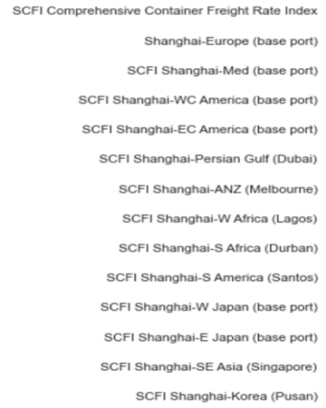
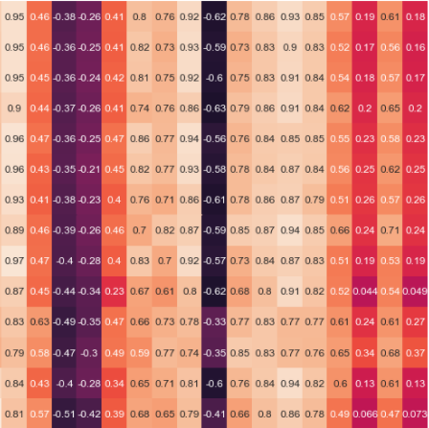
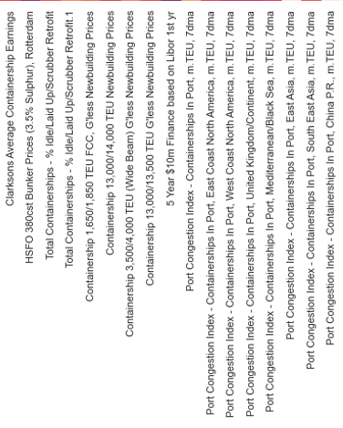
EDA
전체 기간(2016.01.01~)
각 경로에 대한 모든 feature(외부변수&항만대기량)의 상관관계
같은 feature여도 SCFI애 주는 영향이 다름(동그라미)
특정 SCFI에 대해서 어떤 변수를 사용할지 분석
307개의 데이터

Slide 5
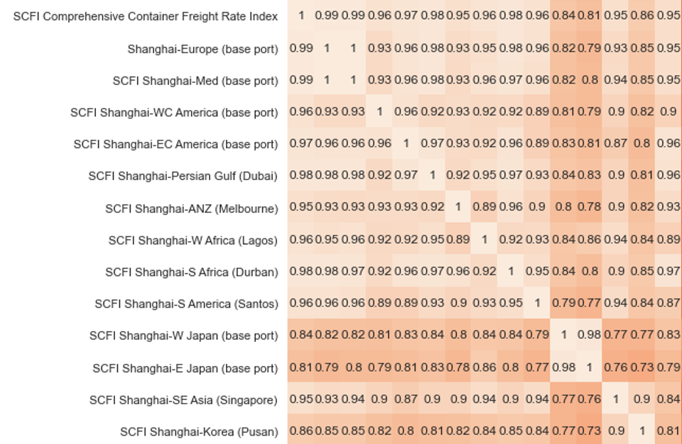
EDA
각 경로끼리의 상관관계
각 경로끼리도 높은 상관관계를 확인할 수 있음
=> 추가 분석을 할 때 활용될 가치가 높음

Slide 6
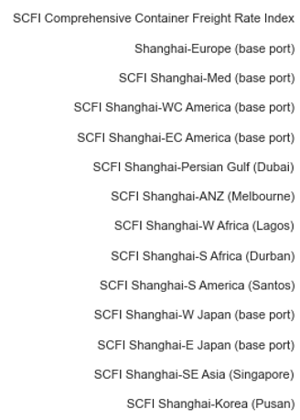
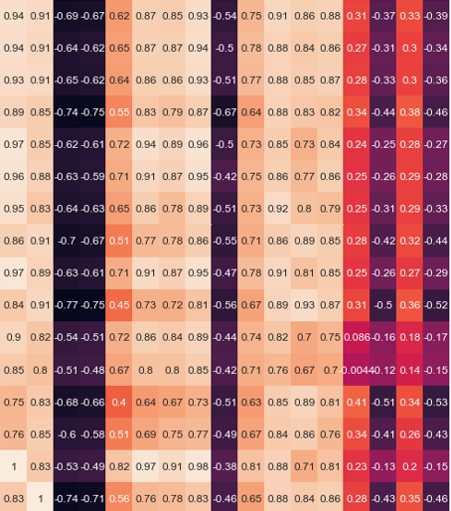
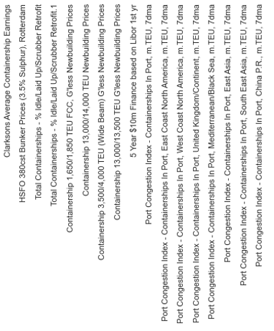
EDA
코로나 발생 이후(2019.12.31~)
각 경로에 대한 모든 feature(외부변수&항만대기량)의 상관관계
=> 전체 기간을 다룰 때와 상관 관계가 높은 변수가 다름
같은 feature여도 SCFI 주는 영향이 다름(동그라미)
특정 SCFI에 대해서 어떤 변수를 사용할지 분석
104개의 데이터 (과소적합 가능성)
코로나 기간 동안 각 SCFI의 추세를 예측하는 것이 목표기 때문에 이 데이터를 활용하여 분석

Slide 7
EDA
전체 기간을 다룰 때와 코로나 이후에 영향을 끼치는 변수가 다른 것을 확인 가능
<전체 기간>
<코로나 발생 이후>

Slide 8
모델 학습
코로나 발생 이후 학습 및 예측
2019년 1월 1일 이후의 104개의 데이터 활용
전체 SCFI(SCFI Comprehensive Container Freight Rate Index)를 y로 두고 학습 및 예측
각 경로에 대한 SCFI를 분석하기 전에 전체 SCFI를 활용하여 학습과 분석이 잘 되는지 확인
활용한 feature(=코로나 발생 이후 기간과 상관 관계가 높았던 변수) => 총 10개
'Clarksons Average Containership Earnings‘ (0.94)
'HSFO 380cst Bunker Prices (3.5% Sulphur), Rotterdam‘ (0.91)
'Containership 1,650/1,850 TEU FCC, G'less Newbuilding Prices‘ (0.62) => 약간 낮은 수치이지만 일단 포함
'Containership 13,000/14,000 TEU Newbuilding Prices‘ (0.87)
'Containership 3,500/4,000 TEU (Wide Beam) G'less Newbuilding Prices‘ (0.85)
'Containership 13,000/13,500 TEU G'less Newbuilding Prices‘ (0.93)
'Port Congestion Index - Containerships In Port, m.TEU, 7dma‘ (0.75)
'Port Congestion Index - Containerships In Port, East Coast North America, m.TEU, 7dma‘ (0.91)
'Port Congestion Index - Containerships In Port, West Coast North America, m.TEU, 7dma‘ (0.86)
'Port Congestion Index - Containerships In Port, United Kingdom/Continent, m.TEU, 7dma‘ (0.88)
MinMaxScaler를 활용하여 전처리

Slide 9
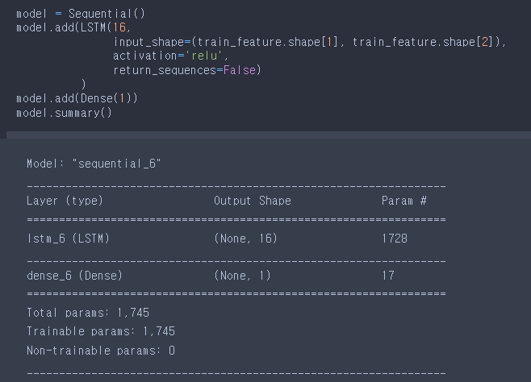
모델 학습
코로나 발생 이후 학습 및 예측
Window_size : 내가 얼마동안(기간)의 다음날 데이터를 예측할 것인가를 정하는 parameter
데이터 분리
총 104개의 데이터에서 80개를 Train, 나머지 24개를 Test 데이터셋으로 활용
Window_size를 12로 하여 학습 데이터 생성
Window_size = 12 : 데이터 하나가 1주일이니 이것이 12개 모여 3달 => 3달씩 학습
(간단한)모델 생성

Slide 10
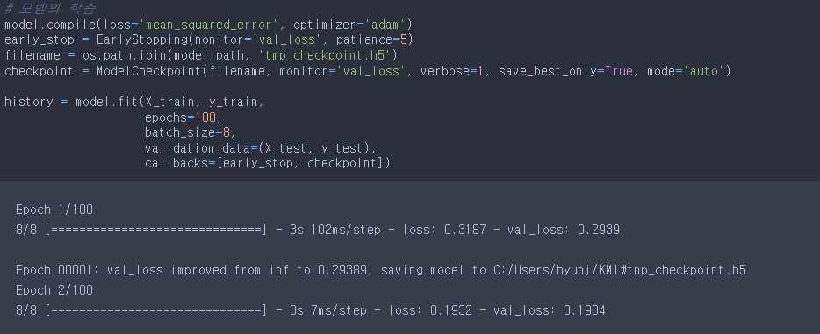
모델 학습
코로나 발생 이후 학습 및 예측
모델 학습
에폭 100, 배치사이즈 8로 학습
Loss : 0.3187, val_loss : 0.2939 => loss : 0.0019, val_loss : 0.0025까지 학습

Slide 11
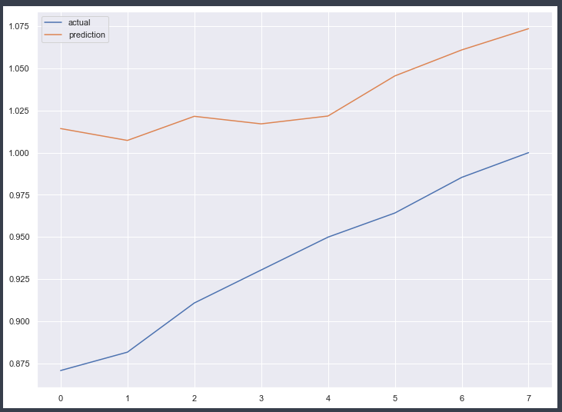
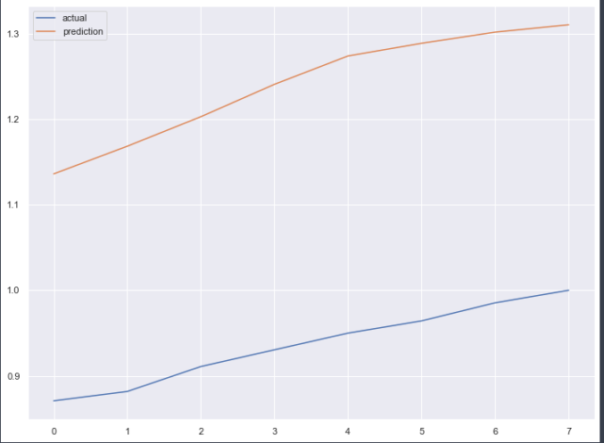
모델 학습
코로나 발생 이후 학습 및 예측
모델 예측
<16 hidden layer, 100 epoch, batch size 8 >
<16 hidden layer, 200 epoch, batch size 16 >

Slide 12
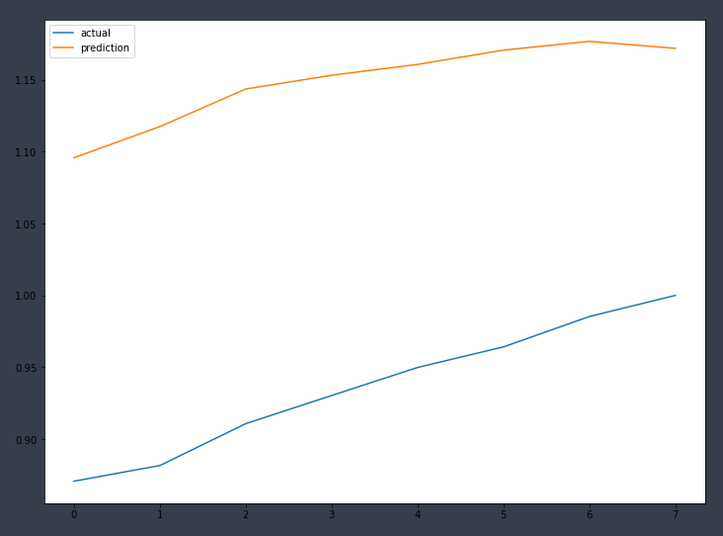
모델 학습
코로나 발생 이후 학습 및 예측
실장님께서 port congestion 변수 중에서 가장 중요한 것은 LA라고 설명
LA = West Coast이기 때문에 Port congestion 변수 중에서 ‘Port Congestion Index - Containerships In Port, West Coast North America, m.TEU, 7dma’ 이 변수만 사용한 후 학습
모델 예측
<16 hidden layer, 200 epoch, batch size 4 >

Slide 13
향후 계획
‘외부 변수 결측치를 개선하여 2016년 1월 1일 이후의 SCFI 데이터 분석’ 혹은 ‘2019년 12월 31일 코로나 발생 이후 SCFI 데이터 분석’ 중 확실하게 방향 결정하기
- 전자면 결측치에 대한 도메인 지식 도움 부탁드리고, 후자면 부족한 데이터 보완 방안 마련
시계열 분석 모델(CNN, LSTM, GRU, ATTENTION 등) 공부하여 예측이 더 잘되는 모델 생성
=> 각 경로에 따른 모델 각각 생성
각 경로에 대한 SCFI를 예측하기 위해 영향력 있는 변수를 뽑아내어 사회적 요인과 관련하여 분석하는 방향도 좋지만 차별화된 방안 생각해보기
한국 무역 협회에서 발표한 2021년 4분기의 SCFI 지수 급등 원인 중에서 물류현장에서 직원들의 코로나 확진도 있었음 => 크롤링 등 방법을 강구해서 활용

